Slide 2
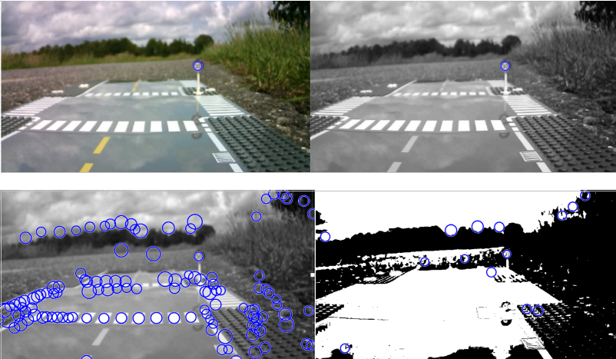
Bildvorverarbeitung in MATLAB - Untersuchung Bildarten und Funktionen
Kantenglättung/ Rauschunterdrückung verschlechtern Erkennung
Binärbild verschlechtert Erkennung
Farb- und Graubild gleich gute Erkennung
Farbbild
Graubild
Farbbild
Kantenglättung und Rauschunterdrückung
Binärbild

Slide 3
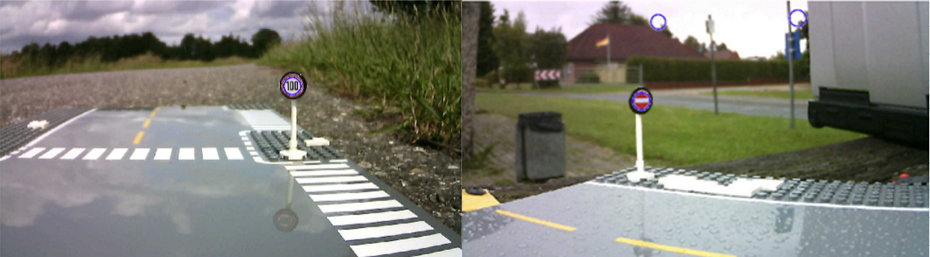
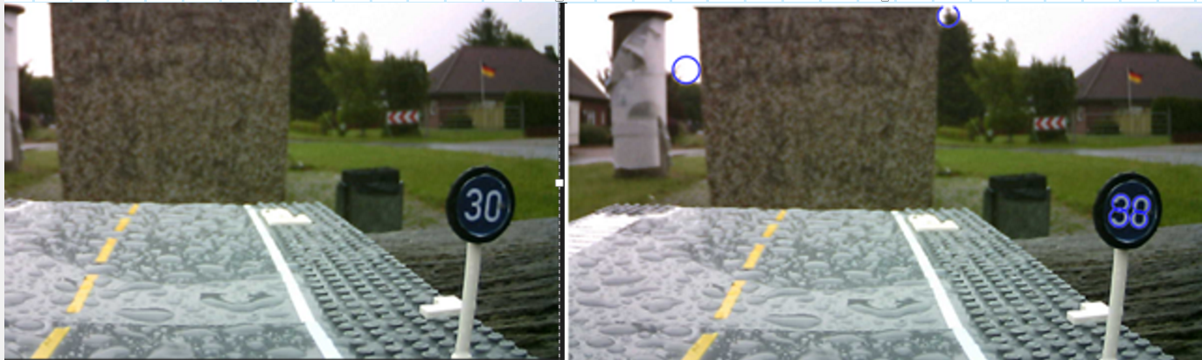
Bildvorverarbeitung in MATLAB – Erkennung runde Schilder Teil 1
Erkennung rote Schilder funktioniert
Blaue Schilder werden schlecht erkannt

Slide 4
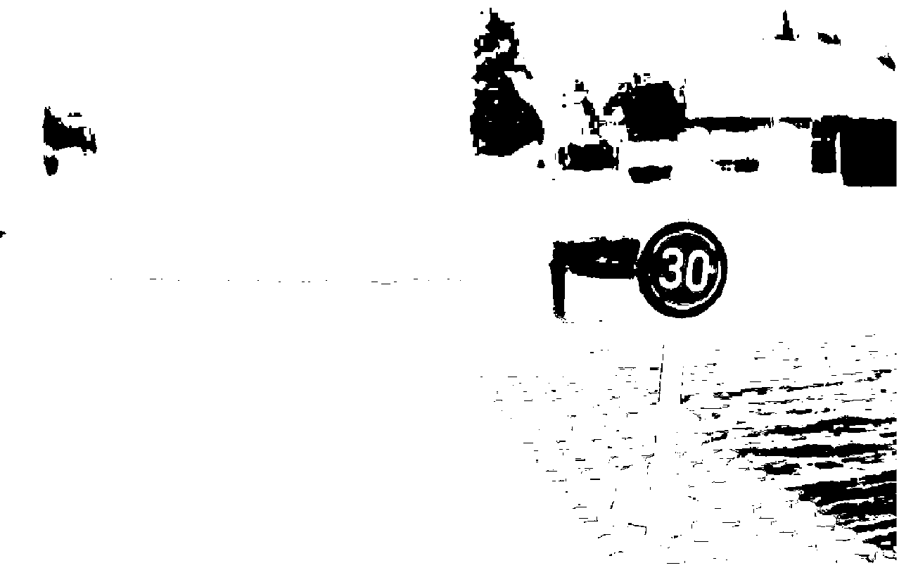
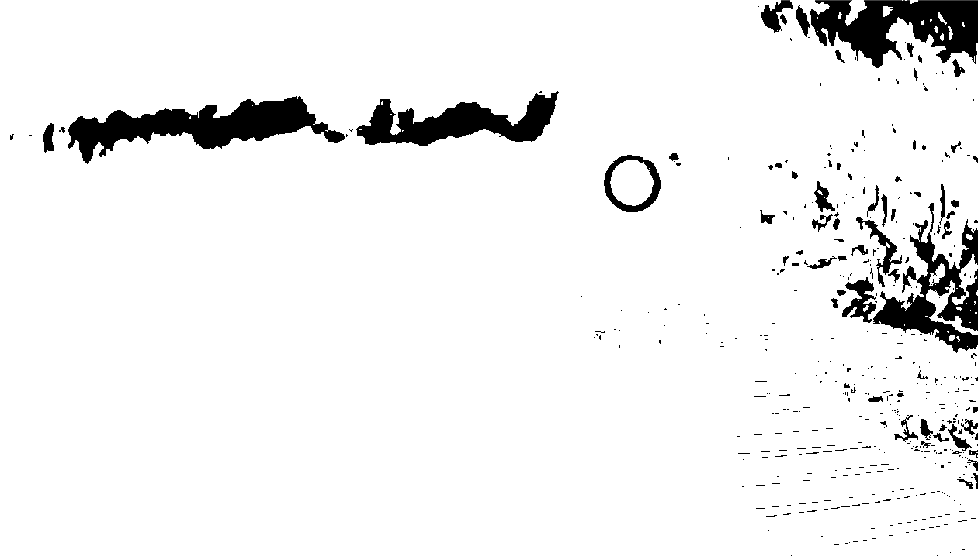
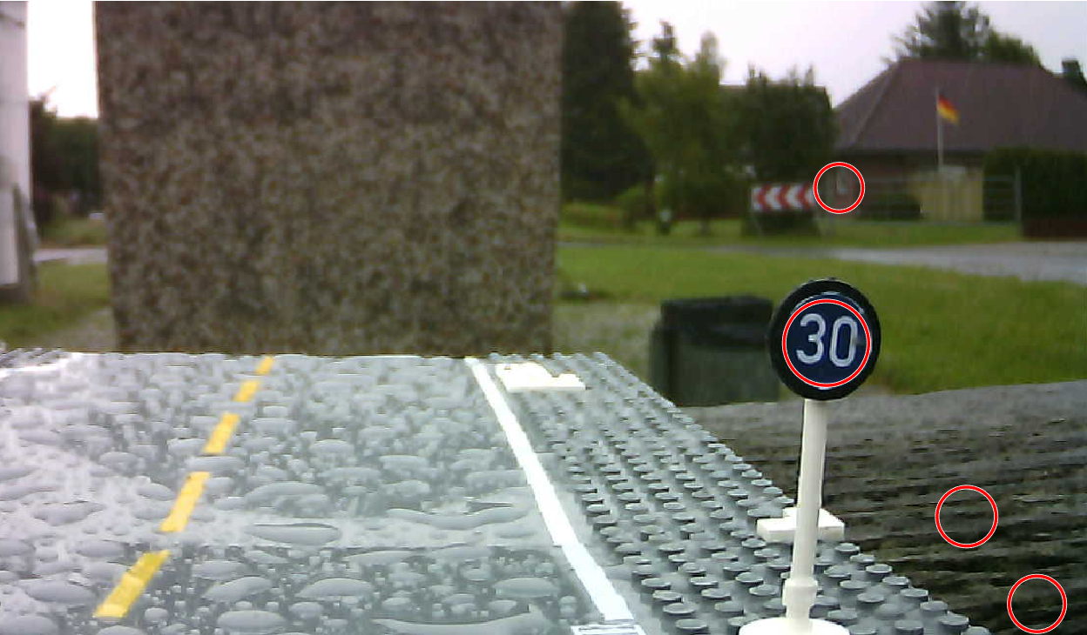
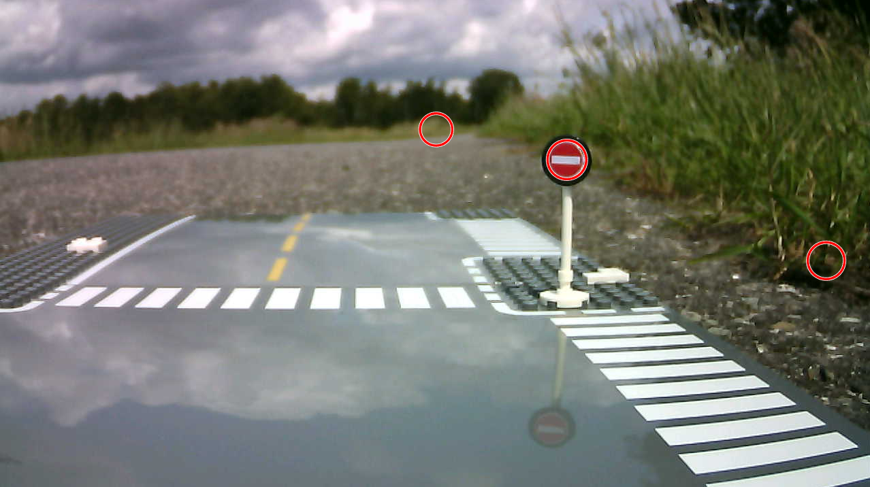
Bildvorverarbeitung in MATLAB – Erkennung runde Schilder Teil 2
Schwarzer Rand um Schild
Manuelle Schwelle für Binärbild festlegen
Vorgehen auch für rote runde Schilder geeignet

Slide 5
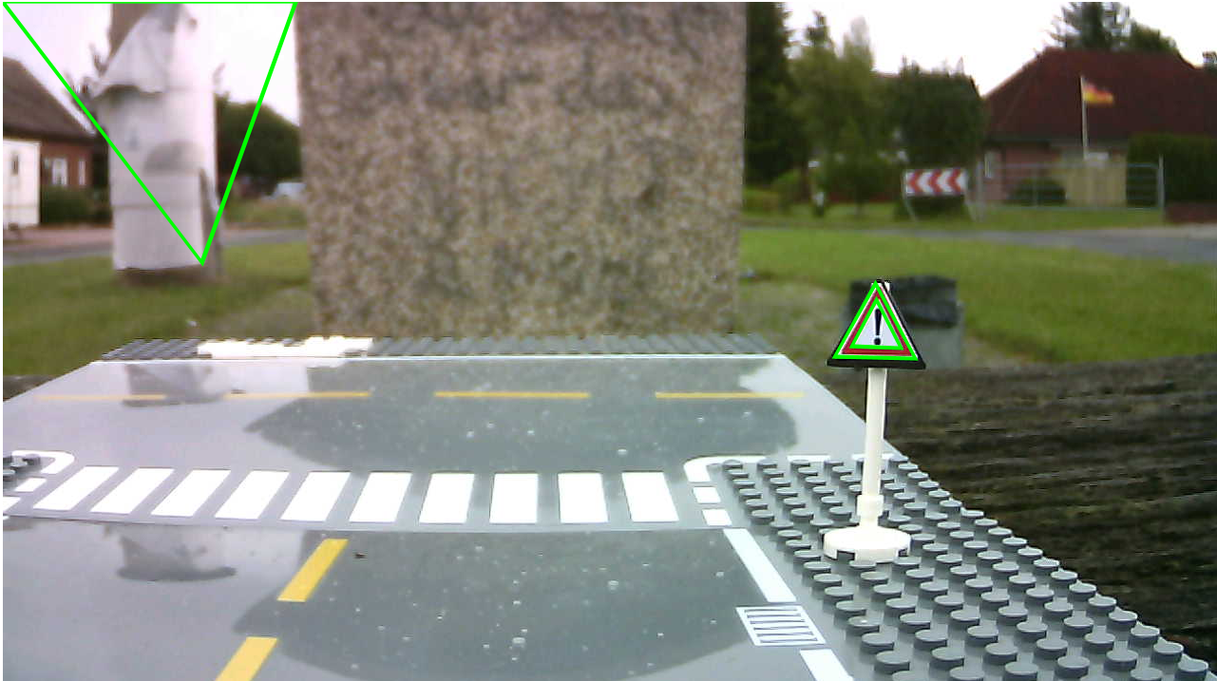
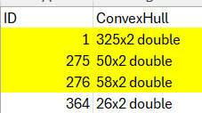
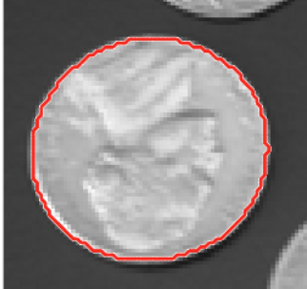
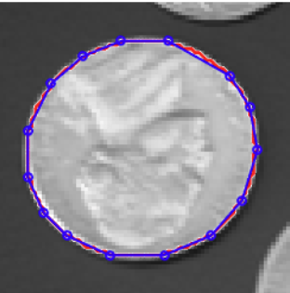
Bildvorverarbeitung in MATLAB – Erkennung eckige Schilder Teil 1
kleinstes Polygon das Objekt umschließt(ConvexHull)
Nur Eckpunkte behalten(reducepoly)
https://de.mathworks.com/help/releases/R2024b/images/ref/reducepoly.html
https://de.mathworks.com/help/releases/R2024b/images/ref/reducepoly.html

Slide 6
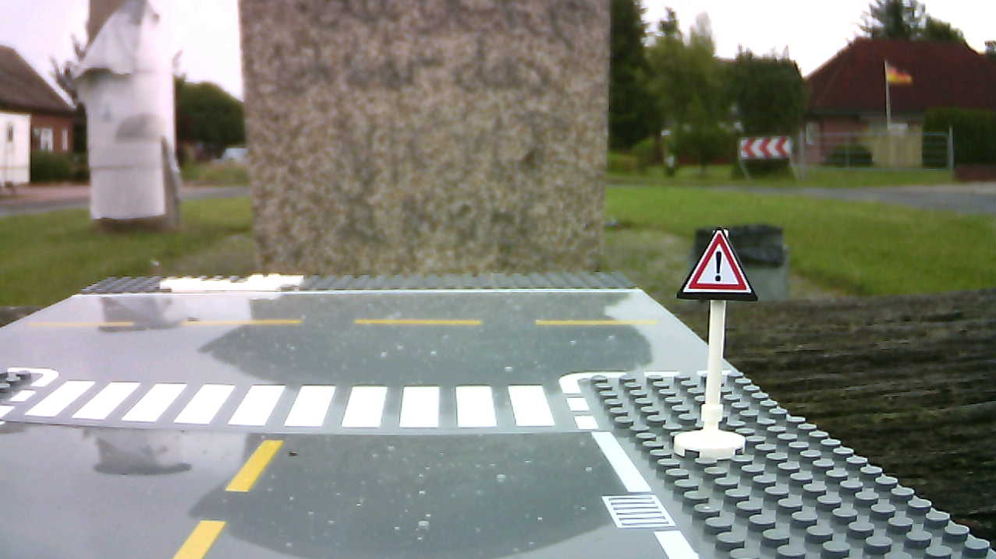
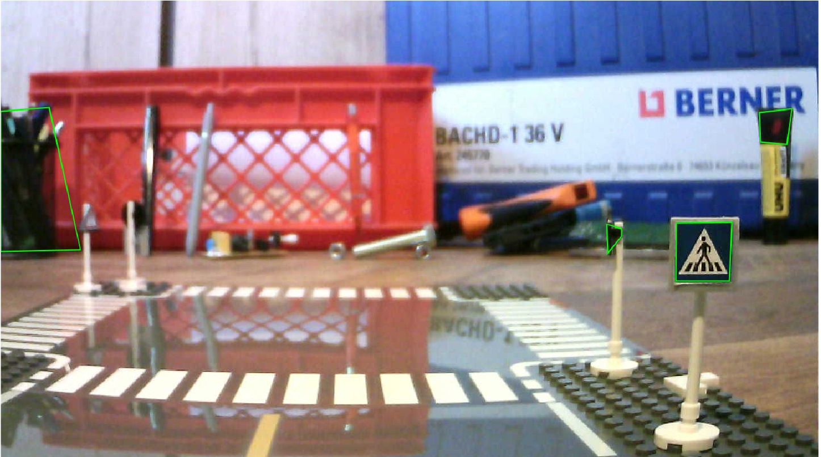
Bildvorverarbeitung in MATLAB – Erkennung eckige Schilder Teil 2
Übertragbar auf andere Formen möglich
Anpassung der Toleranz von (reducepoly) nötig

Slide 7
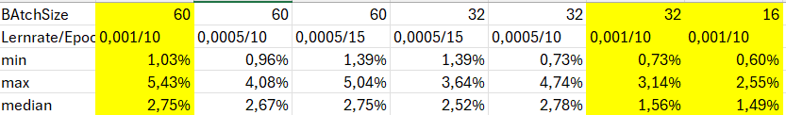
Probleme beim Überführen von MATLAB zu OpenMV- Teil 1
Inkompatible Layer(BatchNormalizationLayer)
2 Optionen
  Nachträglichen entfernen(schwierig und Fehleranfällig)
  Modell ohne Layer trainieren(Layer Primär für Training relevant)
Verschlechterung Genauigkeit
Anpassung batchsize zur Verbesserung

Slide 8
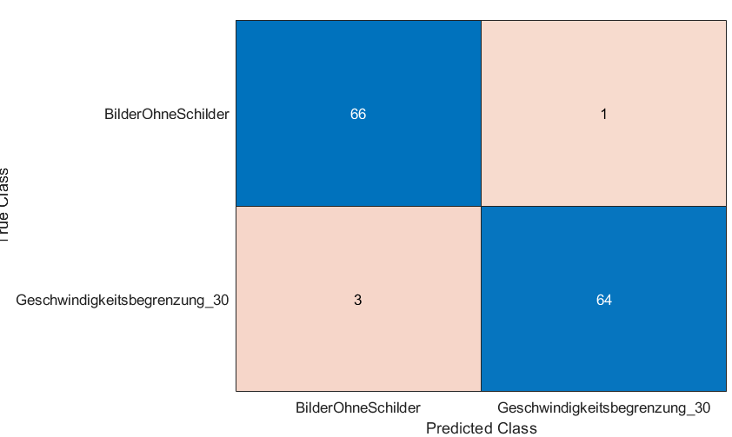
Probleme beim Überführen von MATLAB zu OpenMV- Teil 2
Modell zu groß
Schrittweise verkleiner ung der Bildgröße von 200x200 auf 48x48
Modell von 1,4MB auf 88kB verkleinert
Keine Verschlechterung der Genaugikeit

Slide 9
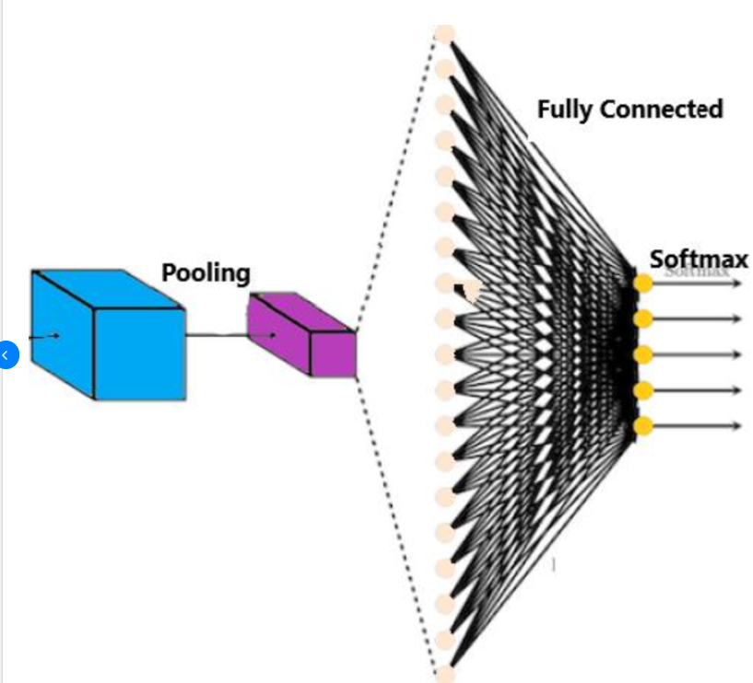
Probleme beim Überführen von MATLAB zu OpenMV- Teil 3
Nach Verkleinerung weiter der gleiche Fehler
Analyse mitgelieferter laufähiger Modelle
Kein Model hat einen FC-Layer
Ausbau FC-Layer→ kein Fehler
Umbau Modell in MATLAB
https://www.researchgate.net/figure/Example-of-fully-connected-layer_fig4_362857251

Slide 10
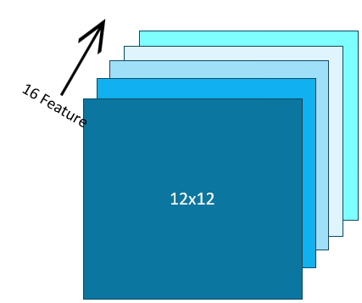
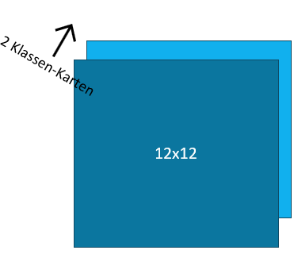
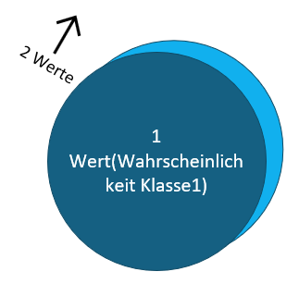
Probleme beim Überführen von MATLAB zu OpenMV- Teil 4
Ersetzen FC-Layer durch ConvolutionLayer(ConV und globalAveragePolling2dLayer(GAP)
Schwankungsbreite Vorhersage Genauigkeit steigt, im Mittel 94%(Schwankung von 87-98%)
Eingang ConV
Ausgang ConV
Ausgang GAP

